Slide 1
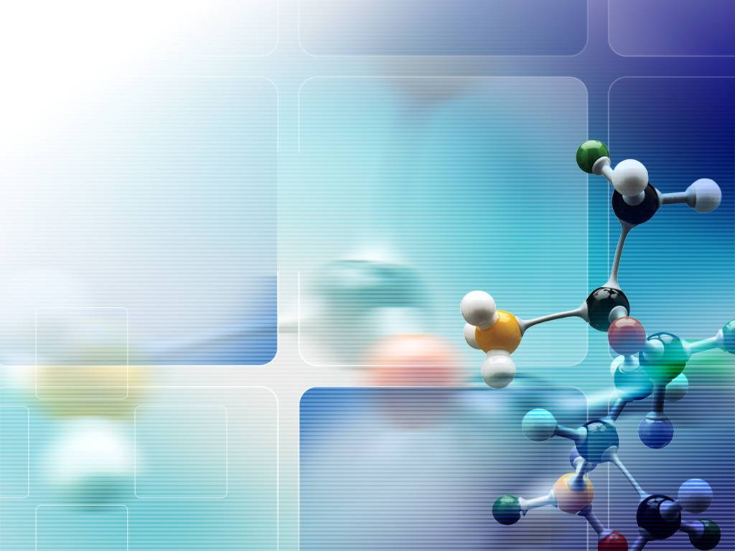
МАОУ «Лицей № 4»
Урок физики 11/11
8 класс
Энергия топлива
Учитель:
Хоченкова Татьяна Евгеньевна, кандидат педагогических наук
Рязань
2016

Slide 2
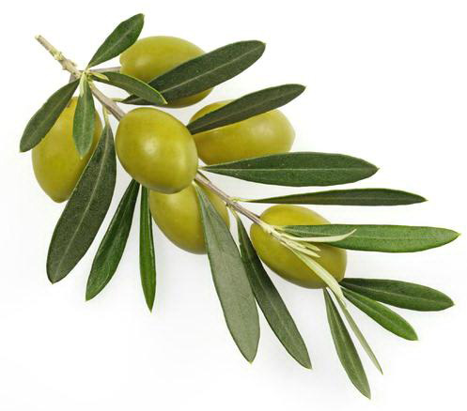
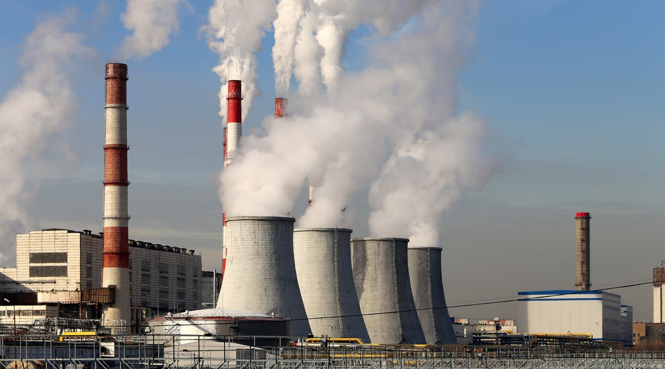
+
=
?
«Всё в мире является энергией. Энергия лежит в основе всего.
Это — не философия. Это — физика».
Альберт Эйнштейн

Slide 3
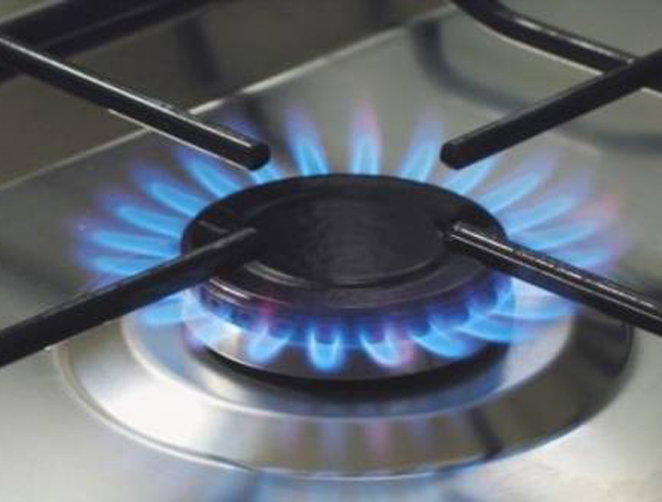
ЧТО ХОТИМ УЗНАТЬ?
НОВЫЕ ПОНЯТИЯ:
что такое топливо?
виды топлива;
почему при сгорании топлива выделяется энергия?
как рассчитать энергию топлива?
где применяется энергия топлива?
пища – энергия?
формула правильного питания.

Slide 4
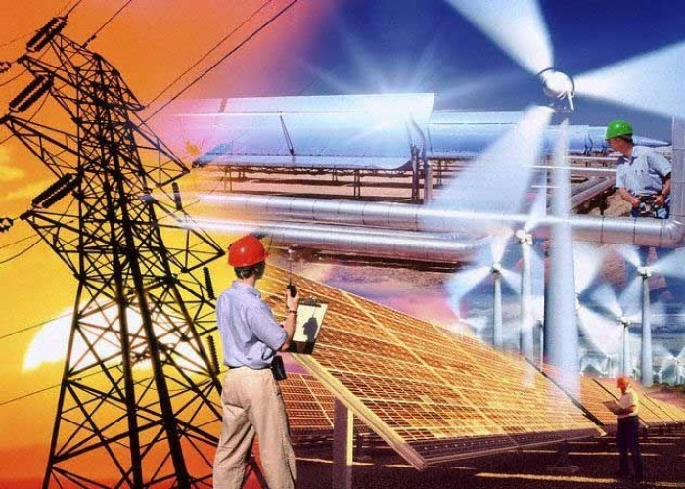
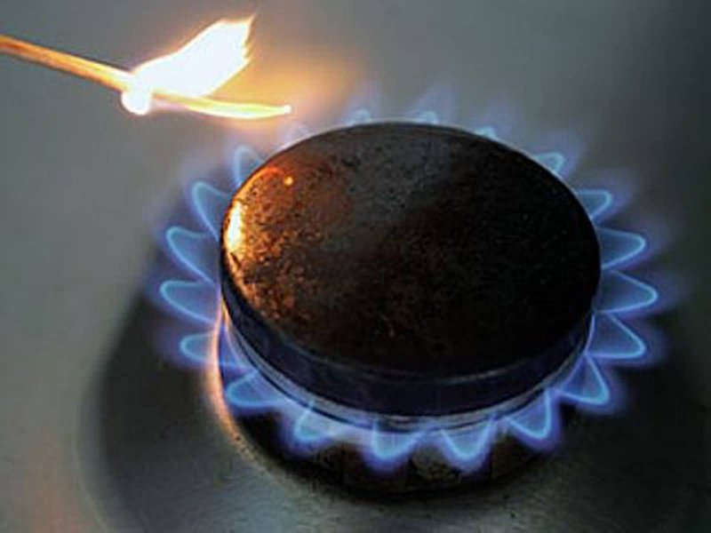
ЧТО ТАКОЕ ТОПЛИВО?
Источником энергии, которая используется в промышленности, на транспорте, в сельском хозяйстве, в быту, является топливо.
Топливо – вещество, которое способно гореть и выделять при этом энергию.
Для того, чтобы зажечь вещество, его необходимо нагреть до температуры, которая называется температурой воспламенения. Например, для угля эта температура составляет 350°С.
В состав топлива входит углерод. Неслучайно ископаемые виды природного топлива называют углеводородами.
Энергия, выделяющаяся при полном сгорании топлива называется теплотой сгорания топлива.

Slide 5
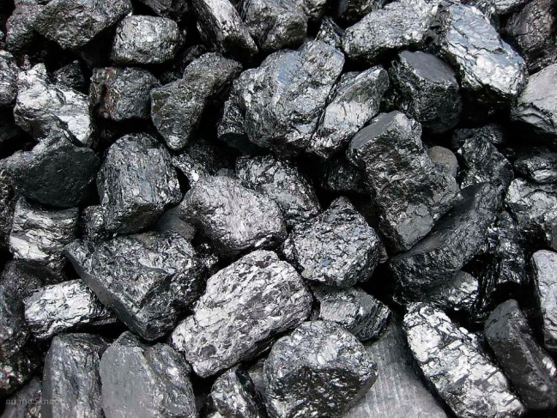
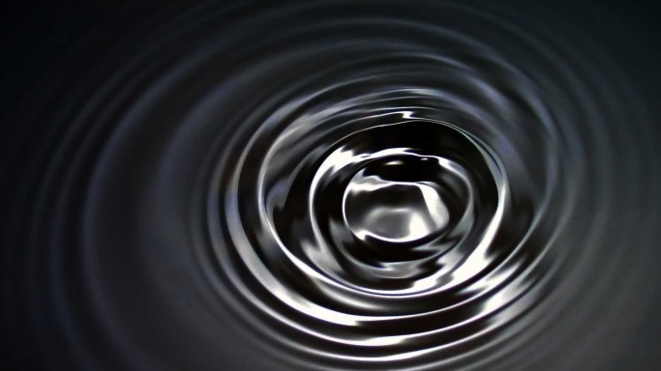
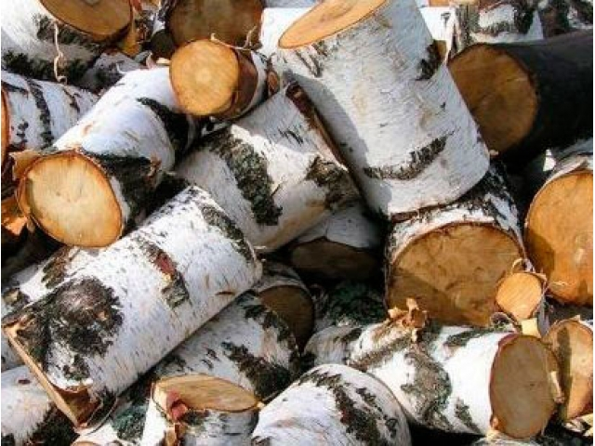
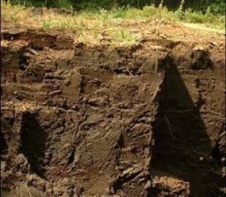
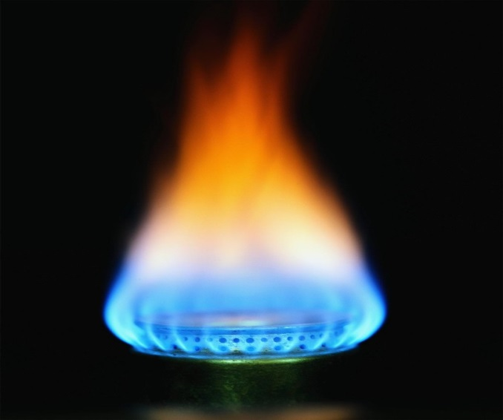
ВИДЫ ТОПЛИВА
Уголь
Нефть
Дрова
Торф
Газ

Slide 6






ПОЧЕМУ ВЫДЕЛЯЕТСЯ ЭНЕРГИЯ?
Q
Н
О
Н
О
Н
Н
Молекула воды (Н₂О)
А
При разделении молекулы воды на атомы, совершается работа по преодолению сил притяжения между атомами. Следовательно, затрачивается некоторая энергия.
При сжигании топлива атомы соединяются в молекулы, и происходит выделение энергии. Часть выделяющейся теплоты затрачивается на разрыв связи в молекуле О₂, а часть расходуется на образование продукта СО₂ (углекислого газа).
Q
О
О
С
С
О
О
Молекула углекислого газа (СО₂)

Slide 7
РАСЧЕТ ЭНЕРГИИ, ВЫДЕЛЯЕМОЙ ПРИ СГОРАНИИ ТОПЛИВА
Q=q×m
[q ] = [Дж/кг]
Удельная теплота сгорания топлива (q) – это физическая величина, показывающая, какое количество теплоты (Q) выделяется при полном сгорании топлива массой 1 кг.
Вещество | q, МДж/кг | Вещество | q, МДж/кг
Порох | 3,8 | Мазут | 40,6
Дрова сухие | 10 | Дизельное топливо | 43
Торф | 14 | Топливо реактивных самолетов (ТС- 1) | 43
Сахар | 17 | Природный газ | 44
Уголь каменный | 27 | Нефть | 44
Спирт | 27 | Бензин | 46
Кокс | 29,3 | Керосин | 46
Антрацит | 30 | Ацетилен | 50
Древесный уголь | 34 | Водород | 120

Slide 8
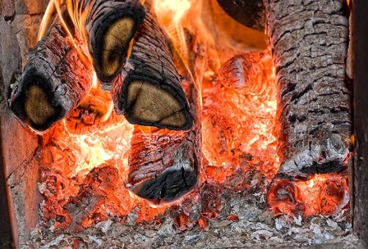
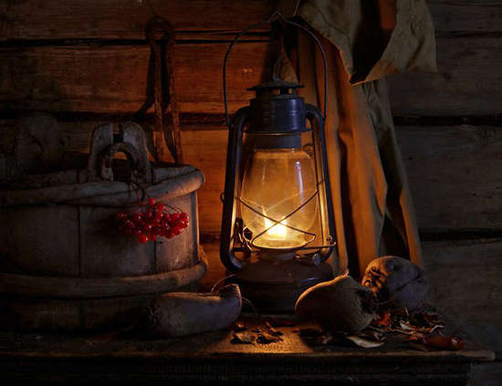
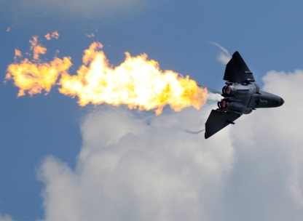
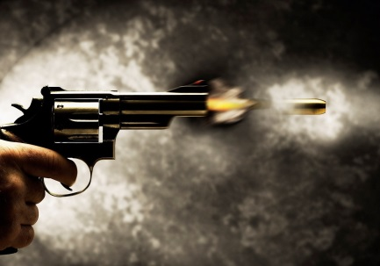
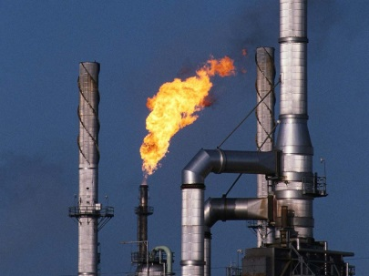
ПРИМЕНЕНИЕ ПОЛУЧЕННЫХ ЗНАНИЙ
Задача 1. Сколько энергии выделяется при полном сгорании 1 кг бензина?
Задача 2. Что означает выражение: удельная теплота сгорания топлива 34 МДж/кг? Что это за топливо?
Задача 3. В каком случае можно получить большее количество теплоты: при сжигании 1 кг торфа или 1 кг керосина?
Задача 4. Какое количество теплоты выделится при полном сгорании керосина объемом 2 л?
Задача 5. Удельная теплота сгорания сосновых дров больше, чем березовых. Кубометр каких дров выгоднее купить – березовых или сосновых? Цена кубометра тех и других дров одинакова. Плотность березы больше плотности сосны.

Slide 9
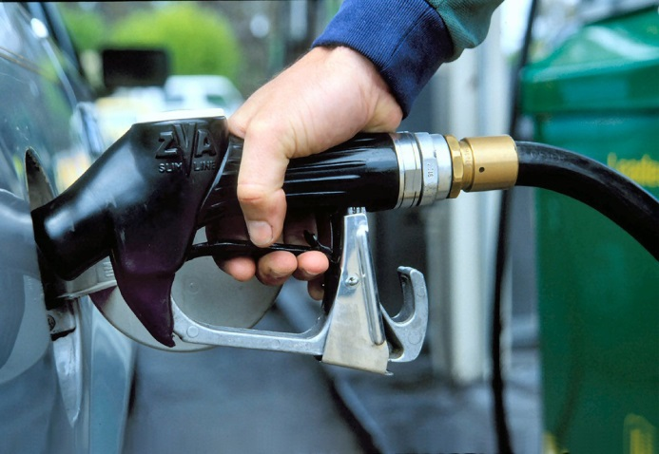
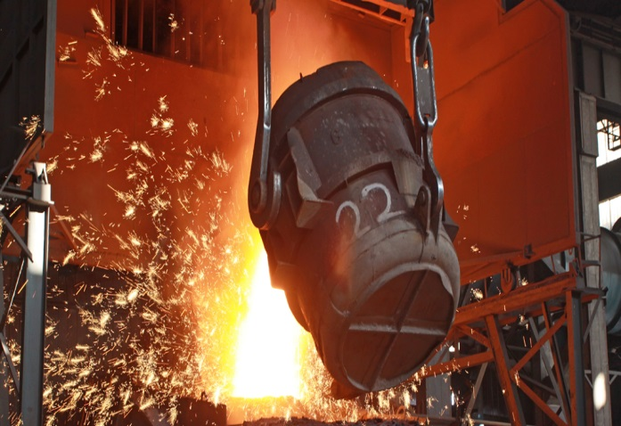
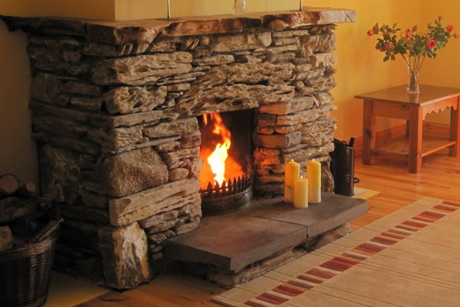
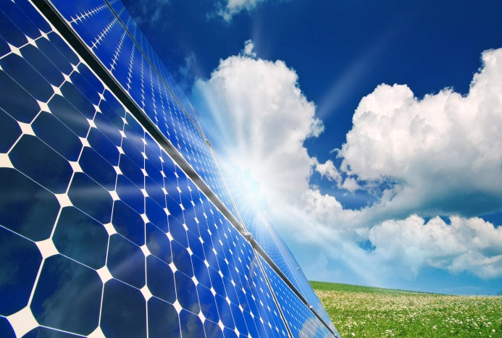
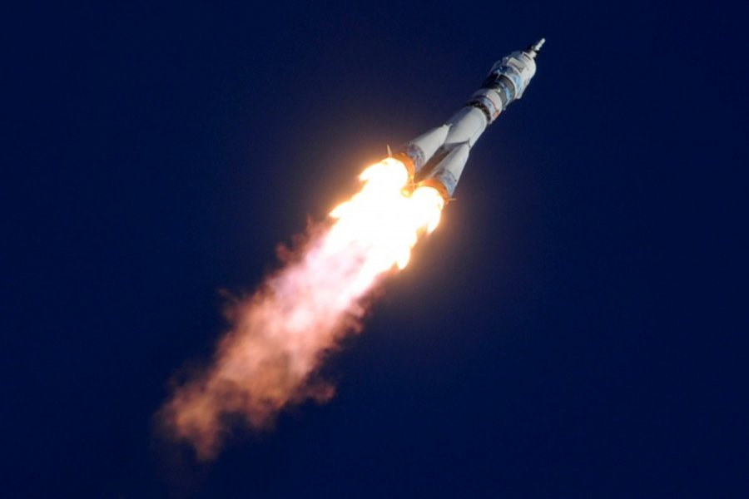
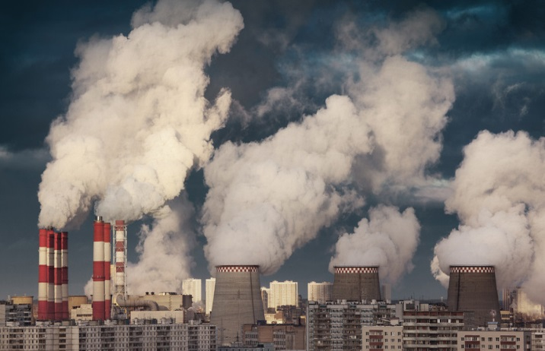
ИСПОЛЬЗОВАНИЕ ЭНЕРГИИ ТОПЛИВА
СОВЕРШЕНИЕ РАБОТЫ | ТЕПЛОПЕРЕДАЧА
ЭЛЕКТРОСТАНЦИЯ | КАМИН
ДВИГАТЕЛЬ АВТОМОБИЛЯ | ДОМЕННАЯ ПЕЧЬ
РАКЕТНЫЙ ДВИГАТЕЛЬ | ГАЗОВАЯ ПЛИТА

Slide 10

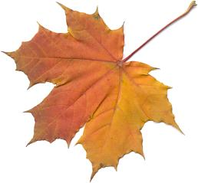

Slide 11
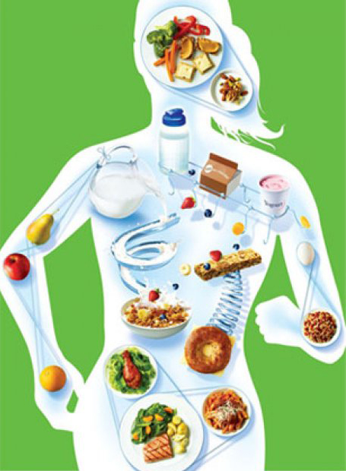
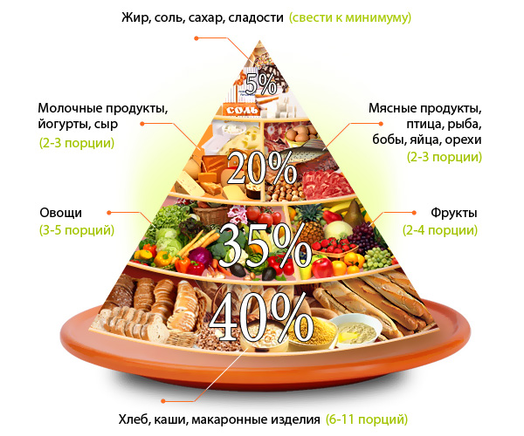
ПИЩА—ЭНЕРГИЯ?
Пища – не просто «еда», это энергия для нашей жизни, которую организм расходует в процессе своей деятельности.
Калорийность продуктов — количество энергии, высвобождаемой в организме человека из продуктов питания при полном их усвоении в процессе пищеварения.
Пирамида питания - схематическое изображение принципов здорового питания.
1 ккал = 1000 калорий
1 кал = 4,2 Дж
1 ккал = 4200 Дж

Slide 12
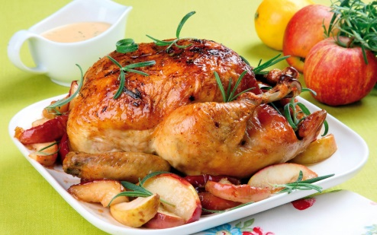
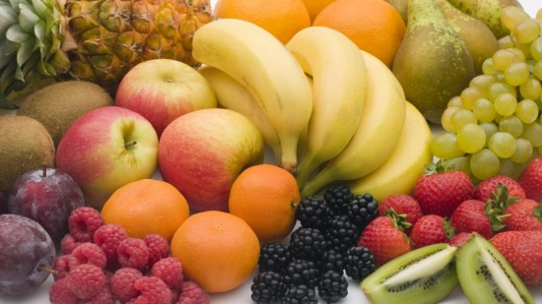
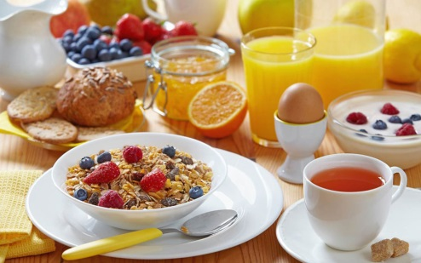
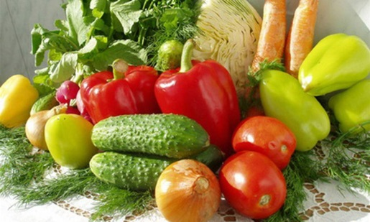
ПИЩА—ЭНЕРГИЯ?
Продукты | Удельная теплота сгорания топлива, кДж/кг | Продукты | Удельная теплота сгорания топлива, кДж/кг
Борщ | 2646 | Молоко цельное | 1730
Овощной суп | 1554 | Какао | 3204
Курица отварная | 10122 | Чай | 42
Макароны | 13944 | Хлеб белый | 7512
Картофель | 3483 | Булочка | 9870
Рис отварной | 4766 | Шоколад | 22218
Мясо тушеное | 9618 | Яблоки | 1554
Салат из помидоров | 789 | Бананы | 3318
Салат из огурцов | 630 | Апельсины | 1470

Slide 13

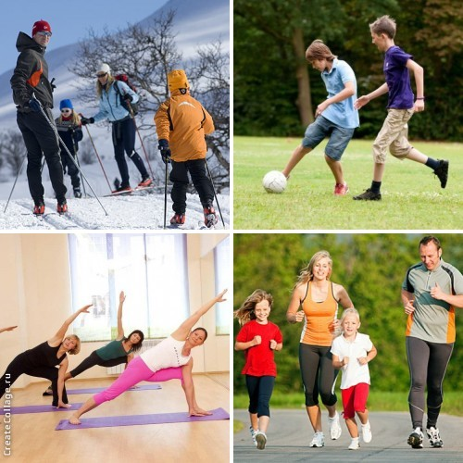
ЭНЕРГОЗАТРАТЫ ОРГАНИЗМА ПРИ РАЗЛИЧНЫХ ВИДАХ ДЕЯТЕЛЬНОСТИ
Вид физической активности | Расход энергии, кДж/ч | Вид физической активности | Расход энергии, кДж/ч
Сон (бездействие) | 60 | Спокойная прогулка | 630
Одевание | 126 | Езда на велосипеде | 1344
Прием пищи | 136 | Бег (11 км/ч) | 2037
Уборка постели | 546 | Бадминтон | 1250
Сидячая работа | 315 | Гимнастические упражнения | 710
Поход в магазин | 336 | Катание на коньках | 1430
Баскетбол | 1596 | Современные танцы | 1008
Волейбол | 1071 | Плавание | 882
Футбол | 1890 | Лыжи | 1570
Прыжки (скакалка) | 2008 | Настольный теннис | 860

Slide 14
КОМПЛЕКСНОЕ ПРИМЕНЕНИЕ ПОЛУЧЕННЫХ ЗНАНИЙ
ПРАВИЛА РАБОТЫ В ГРУППАХ:
Активно обменивайтесь информацией между собой;
Разбирайте все, что неясно;
Совместно делайте выводы;
Выработайте единый подход;
Помните: от вклада каждого зависит общий результат работы.
Выполнение заданий на основе материалов
буклета «Формула правильного питания»
Группа 1. Рассчитайте энергетическую калорийность завтрака, состоящего из 1 стакана молока (200 мл) и булочки, массой 200 г.
Группа 2. Рассчитайте энергетическую калорийность обеда, состоящего из мясного борща (150 г), картофельного пюре (100 г), салата из огурцов (50г) и 200 мл какао.
Группа 3. Рассчитайте энергетическую калорийность ужина, состоящего из 150 г риса, 100 г отварной курицы и стакана (200 мл) сладкого чая.
Группа 4. Рассчитайте энергозатраты организма для ученика 8 класса при посещении школы (спокойная прогулка (15 мин), работа на уроках (4 ч), урока физической культуры (45 мин), секции волейбола (1,5 ч)).

Slide 15
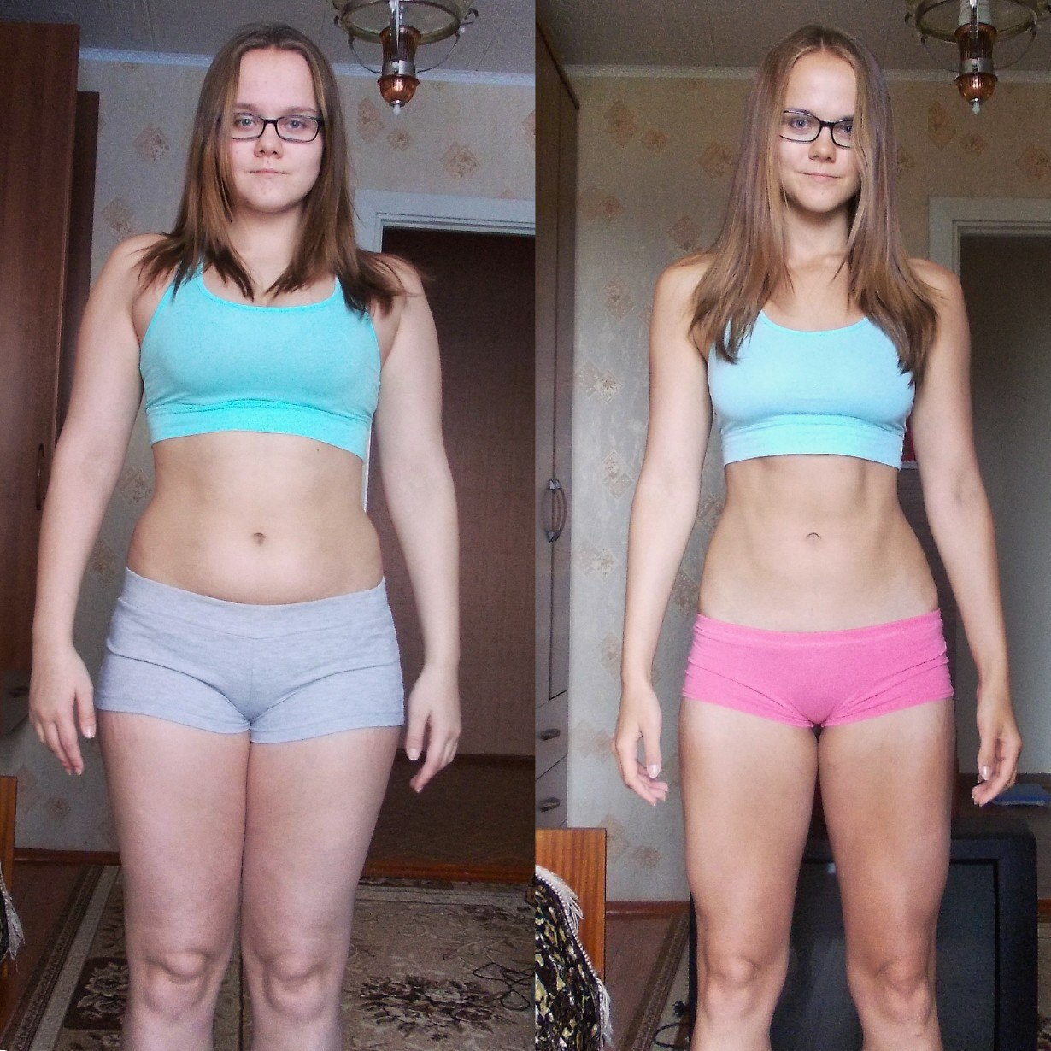
ФОРМУЛА ПРАВИЛЬНОГО ПИТАНИЯ
Qполученное=Qзатраченное
Если питание несбалансированное, то остаток полученной с пищей энергии накапливается в организме в виде жиров, а если энергетическая ценность пищи недостаточна — человек худеет.
Правильное питание – неизменный принцип здоровья и хорошего самочувствия на протяжении многих лет.

Slide 16
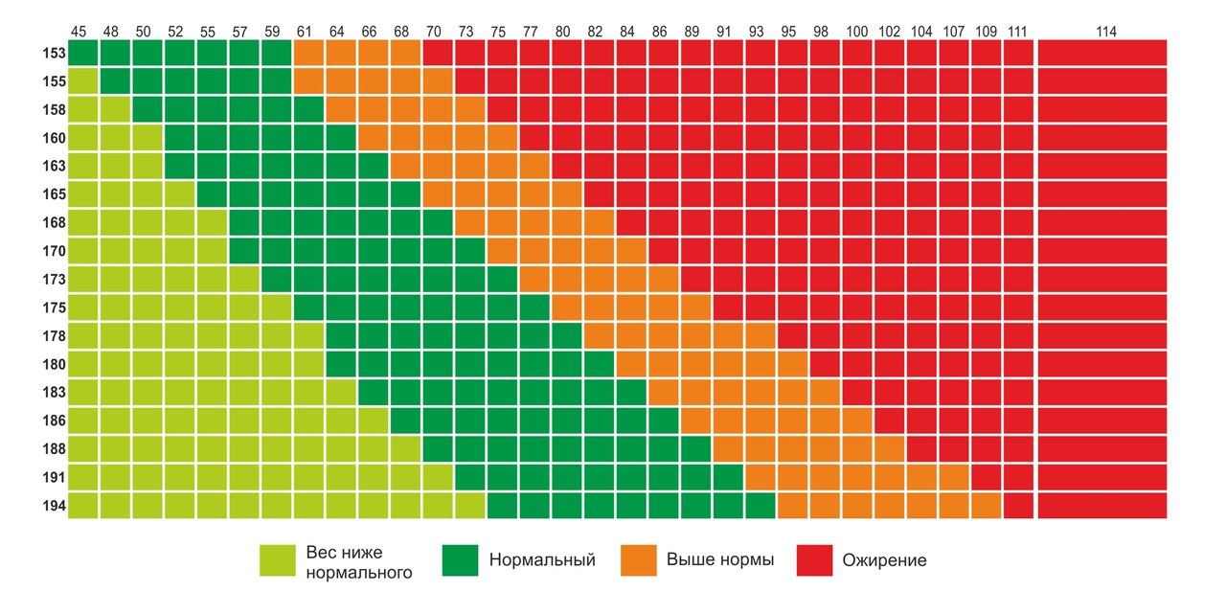
ТАБЛИЦА ОЦЕНКИ ИНДЕКСА МАССЫ ТЕЛА
С помощью этой таблицы можно наглядно определить соотношение индекса массы тела. Проверьте свой показатель и, если необходимо, скорректируйте программу питания.

Slide 17
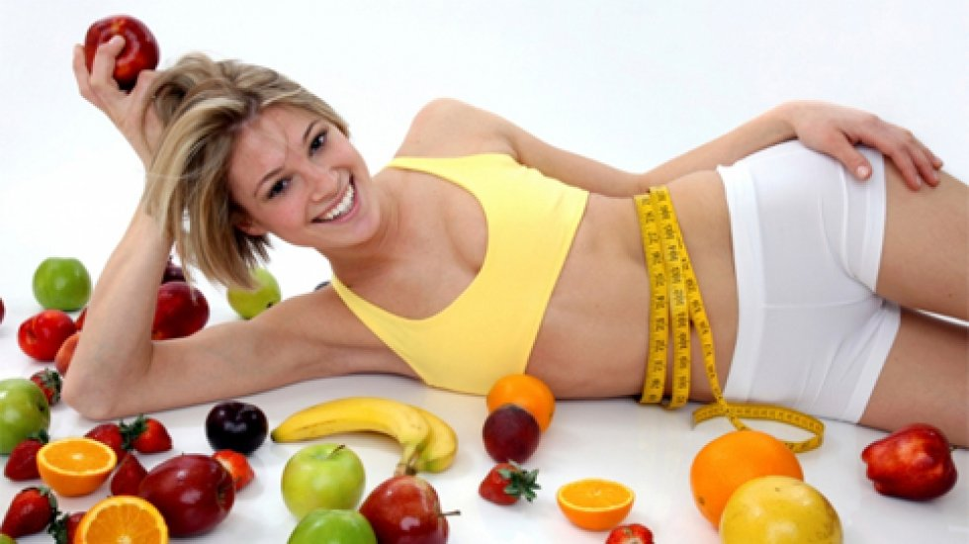
ТВОЕ ЗДОРОВЬЕ – ТВОЯ ОТВЕТСТВЕННОСТЬ!
Наш организм получает из пищи энергию и расходует ее в процессе жизнедеятельности. Энергетический баланс влияет на массу нашего тела. Правильно составленная программа питания и физические нагрузки помогают человеку находится в гармонии с самим собой, а значит быть здоровым и счастливым.
СОСТАВЬ СВОЮ ПРОГРАММУ ПИТАНИЯ!
ВЫБЕРИ ЗДОРОВЫЙ ЖИЗНЕННЫЙ ПУТЬ!
БУДЬТЕ ЗДОРОВЫ!

Slide 18
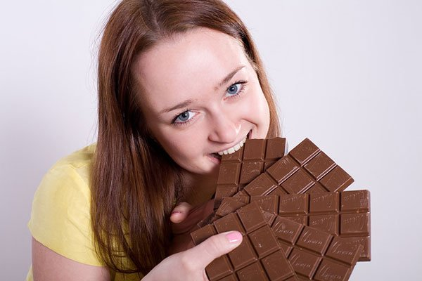
ОБОЩЕНИЕ И СИСТЕМАТИЗАЦИЯ ЗНАНИЙ
ЧТО УЗНАЛИ?
ПОДУМАЙТЕ И ОТВЕТЬТЕ
1. Какая физическая величина показывает, сколько энергии выделяется при сжигании 1 кг топлива?
2. В каком случае можно получить большее количество теплоты, сжигая 1 кг каменного угля или 1 кг антрацита?
3. В чем отличие понятия теплоты сгорания топлива от удельной теплоты сгорания топлива?
РЕШИТЕ ЗАДАЧУ
При подготовке к урокам в течение 2 часов затрачивается около 800 кДж энергии. Можно ли восстановить затраты энергии, если съесть плитку шоколада (50г), рулет (200г ) и выпить стакан какао (200 мл)?
Здоровое ли это питание?
Какова формула правильного питания?

Slide 19
РЕФЛЕКСИЯ
1. Что вам понравилось больше всего на уроке?
2. Как вы считаете, достигли ли мы цели урока?
3. Что нового и интересного вы сегодня узнали на уроке?
4. Чем ценен для вас изученный материал?
5. Испытываете ли вы эмоциональный подъём, чувство удовлетворения от урока?
Домашнее задание: § 10, упражнение 5 (№ 3), домашняя лабораторная работа «Расчет дневного энергетического баланса питания»
СПАСИБО ЗА УРОК!

